Slide 1
Геометрично визуализиране
Тема №20

Slide 2
Проблеми и цели

Slide 3
Цели
Визуализация на геометрични обекти
Координатна система
Отсечка и вектор
Сфера, конус, цилиндър
Тор

Slide 4
Проблеми
Геометрия и компютърна графика
Имат много общи обекти
Има разминаване във визуализирането им
В образователен контекст не винаги е удачно да се ползват традиционните обекти от компютърната графика
В тази лекция
Някои примери за визуализация (ама само някои!)
Примери за гледане, а не за copy-and-paste

Slide 5
Координатна система

Slide 6
Координатна система
Стандартно показване
С командата oxyz
Липсват му
Оси, които са достатъчно дълги
Стрелки в края им
Деления по осите
Оси в отрицателни посоки
Надписи и т.н.

Slide 7
Стрелки
Стрелки на координатните оси
За удобство ще използваме три стила:
black – дефинира черен цвят
ox – ориентира обект по посока на оста X
oy – ориентира обект по посока на оста Y
black = {color:[0,0,0]};
ox = {focus:[1,0,0]};
oy = {focus:[0,1,0]};

Slide 8
Обекти
Трите оси са отсечки с нужната дължина
Стрелките са черни неосветени конуси
Ориентацията на осите и стрелките е със стиловете ox и oy
s = segment([0,0,0],[0,0,50]).custom(black);
sameAs(s).custom(ox);
sameAs(s).custom(oy);
cone([0,0,50],1,4).custom(black);
cone([50,0,0],1,4).custom(black).custom(ox);
cone([0,50,0],1,4).custom(black).custom(oy);

Slide 9
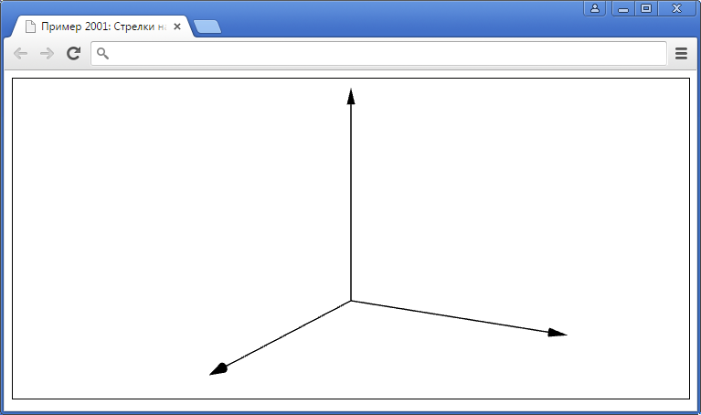
ПРОБА

Slide 10
Всички оси
Положителни и отрицателни оси
Алтернативно решение поради няколкото еднакви обекта
Създаваме групов обект
Определяме му общ черен цвят
g = group([
segment([0,0,0],[0,0,30]),
cone([0,0,30],1,4)
]);
g.color = [0,0,0];
g.mergeColor();

Slide 11
Останалите оси
Клонираме петкратно вертикалната ос
Променяме ориентацията на груповия обект да сочи последователно в останалите пет посоки
sameAs(g).custom({focus:[1,0,0]});
sameAs(g).custom({focus:[0,1,0]});
sameAs(g).custom({focus:[-1,0,0]});
sameAs(g).custom({focus:[0,-1,0]});
sameAs(g).custom({focus:[0,0,-1]});

Slide 12
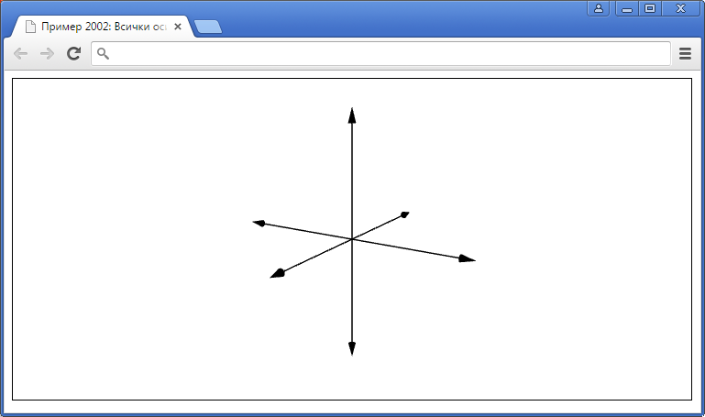
ПРОБА

Slide 13
Оси с имена
Етикет с името на всяка ос
Етикетът е HTML елемент и позволява форматиране с CSS
Форматирането изисква да е с абсолютна позиция и с вертикален индекс над нивото на графичното поле
.label {
position: absolute;
z-index: 10;
background-color: transparent;
:
}

Slide 14
Позициониране на етикет
За оста X – чрез функцията getPosition намиране къде по екрана се намира 3D позиция с координати [35,0,0]
Изчислената позиция е в пиксели
Записваме я в style.left и style.top с добавено px отзад
Аналогично се слагат етикети и на другите две оси
var e = document.getElementById('x');
var pos = getPosition([35,0,0]);
e.style.left = pos[0]+"px";
e.style.top = pos[1]+"px";

Slide 15
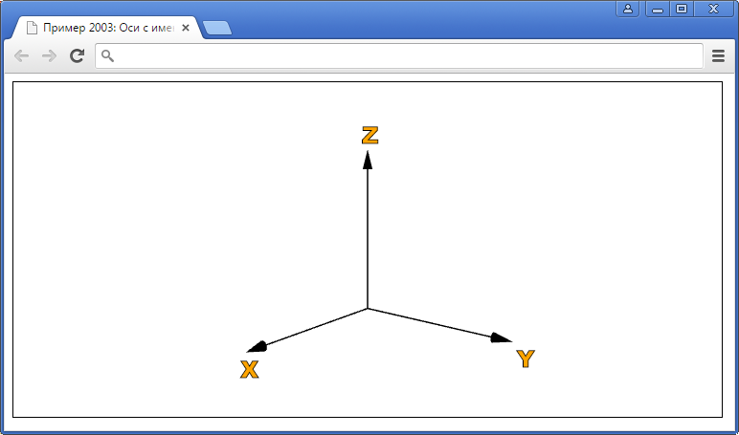
ПРОБА

Slide 16
Координатна мрежа
Мрежа от отсечки
В равнината XY се генерират две групи отсечки: едната с отсечки, успоредни на оста X, а другата – успоредни на Y
Аналогично и за останалите равнини
for (var i=0; i<=30; i+=2.5)
{
segment( [i,0,0], [i,30,0]);
segment( [0,i,0], [30,i,0]);
:
}

Slide 17
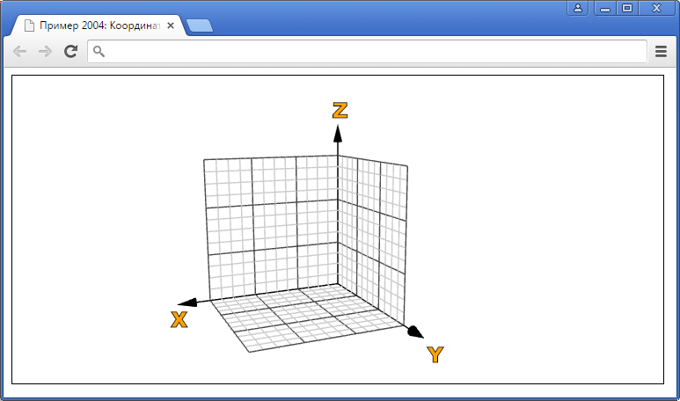
ПРОБА

Slide 18
Отсечка и вектор

Slide 19
Отсечка и вектор
Стандартно показване
С командата segment
Липсват им
Начални и крайни точки
Стрелка в края на вектор
Обемност (дебелина)
Наклонен надпис

Slide 20
Случайни отсечки
Двумерни отсечки
Линиите са стандартни отсечки
Краищата са дебели точки (с pointSize) или окръжности
var black = {color:[0,0,0]};
for (var i=0; i<100; i++)
{
p=circle([random(-350,350),...],3).custom(black);
q=circle([random(-350,350),...],3).custom(black);
segment(p.center,q.center).custom(black);
}

Slide 21
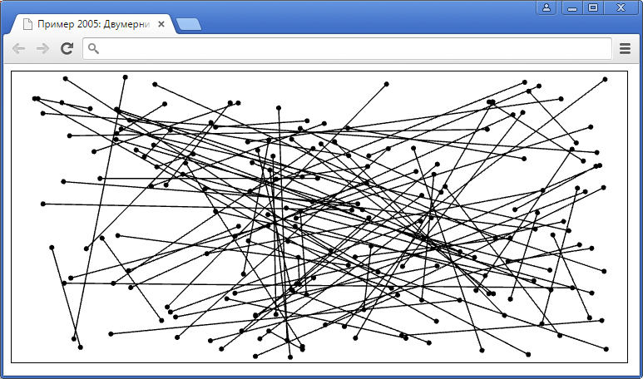
ПРОБА

Slide 22
Тримерни отсечки
Линиите са цилиндри с нужната дължина
Краищата са сфери
var color = {color:[0.1,0.7,0.8]};
for (var i=0; i<30; i++)
{
p = sphere([random(-50,50),...],3).custom(color);
q = sphere([random(-50,50),...],3).custom(color);
v = vectorPoints(q.center,p.center);
cylinder(p.center,1,Math.sqrt(scalarProduct(v,v)))
.custom(color).custom({focus:v});
}

Slide 23
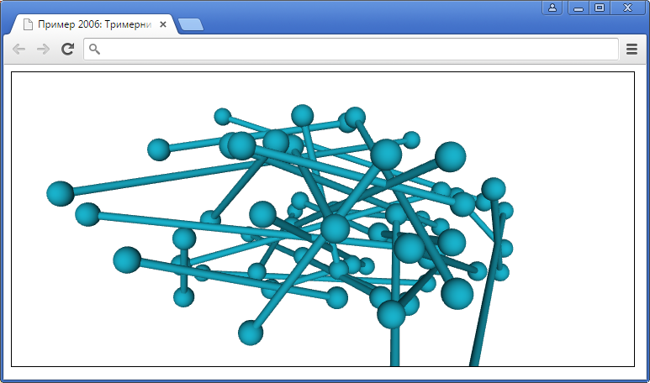
ПРОБА

Slide 24
Случайни вектори
Особеност
При отсечката крайните обекти са в края ѝ
При вектора стрелката трябва да е изместена, за да може върхът да достигне крайната точка

Slide 25
2D и 3D вектори
Стрелката е нарисувана като конус
Отместването на конуса така, че центърът му да е във върха, се прави като свойството origin = [0,0,1]
Тяло на вектора
Ако тялото на вектора е широко, това ще доведе до проблем във върха – ще се вижда заедно със стрелката

Slide 26
Реализация
Начална окръжност p и край на вектора q
Стрелката е конус с променен origin и с ориентация по вектора v между центъра на p и q
Коефициентът l е скъсяването на тялото с 15 единици, толкова, колкото е дълга стрелката
p = circle([...],3);
q = [...,0];
v = vectorPoints(q,p.center);
cone(q,5,15).custom({origin:[0,0,1], focus:v});
l = 15/Math.sqrt(scalarProduct(v,v));
q = [q[0]-l*v[0],q[1]-l*v[1],0];
segment(p.center,q);

Slide 27
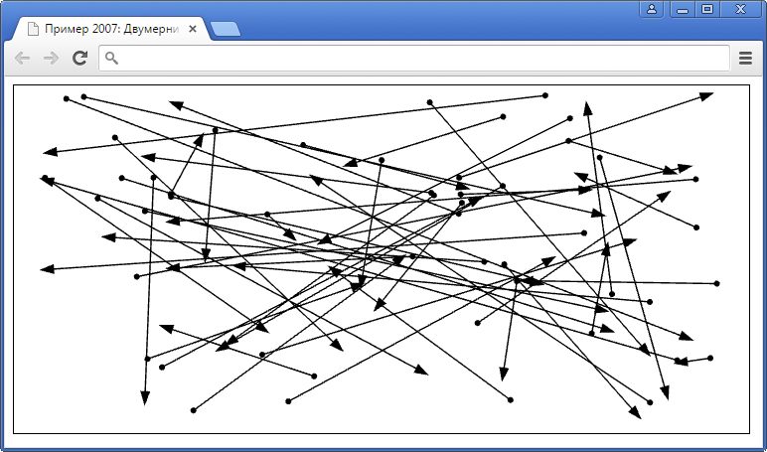
ПРОБА

Slide 28
Алтернативно решение (с 3D вектор)
Директно създаваме началната окръжност p и крайния, правилно отместен, но неориентиран конус q
Едва сега оправяме ориентацията и на конуса (чрез v)
Директно създаваме тялото на вектора с правилната дължина и ориентация
p = sphere([...],3);
q = cone([...],3,10).custom({origin:[0,0,1]});
v = vectorPoints(q.center,p.center);
q.focus = v;
cylinder( p.center, 1,
Math.sqrt(scalarProduct(v,v))-10
).custom(color).custom({focus:v});

Slide 29
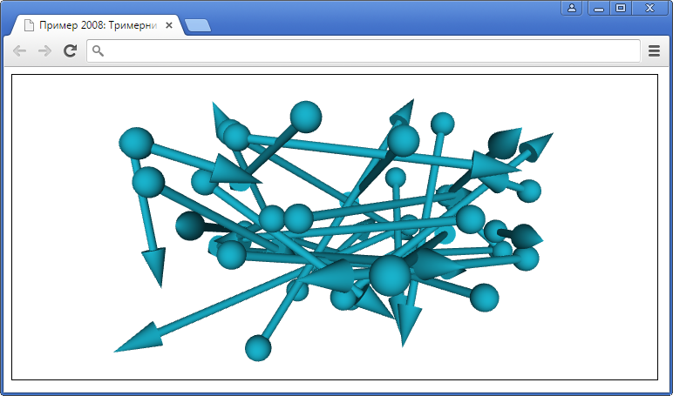
ПРОБА

Slide 30
Върхове на обекти
Триъгълна призма с фигури по стените
Модел на няколко обекта, по-сложни от отсечка
Те са нарисувани с линии, но имат точки по върховете
Идея за реализация №1
Аналогично на отсечката с окръжности в края
Лесна имплементация
Прекалено много обекти

Slide 31
Идея за реализация №2
Преизползване на обект
Обект се създава в режим на рисуване с линии
После се клонира, но в режим на рисуване с точки
a = prism(...).custom({mode:Suica.LINE,...});
sameAs(a).custom({mode:Suica.POINT,pointSize:10});
a = cylinder(...).custom({mode:Suica.LINE,...});
sameAs(a).custom({mode:Suica.POINT,pointSize:10});

Slide 32
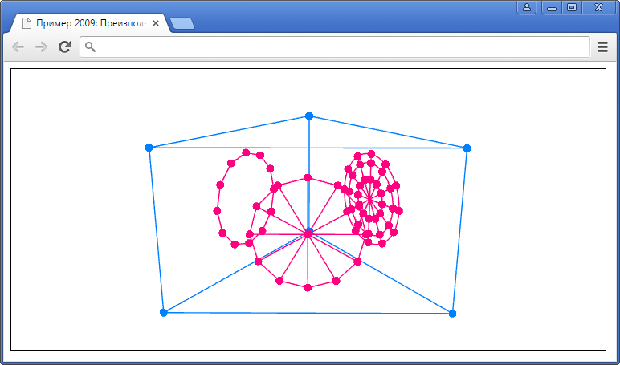
ПРОБА

Slide 33
Сфера, цилиндър и конус

Slide 34
Сфера, цилиндър и конус
Стандартно показване
С командите sphere, cylinder, cone
С командата segment
Липсва им
Нищо не им липсва, а имат излишество
Рисуват се „ръчно“ само тези елементи, които са нужни в конкретния случай
Feci quod potui, faciant meliora potentes

Slide 35
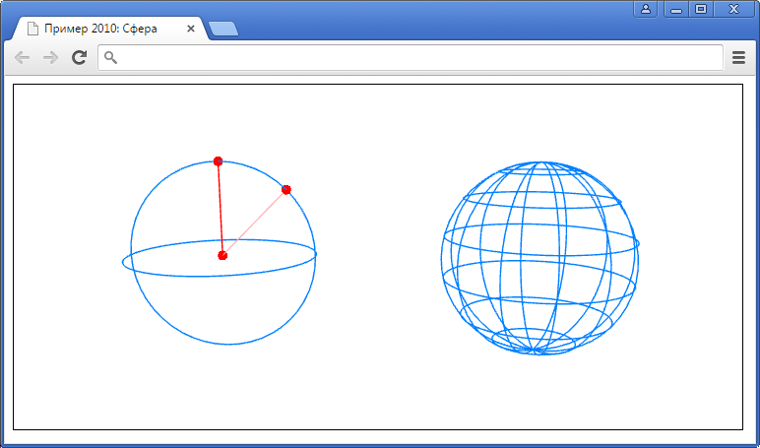
ПРОБА

Slide 36
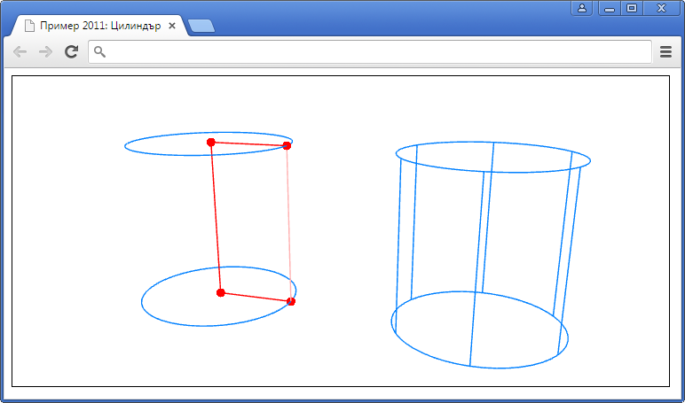
ПРОБА

Slide 37
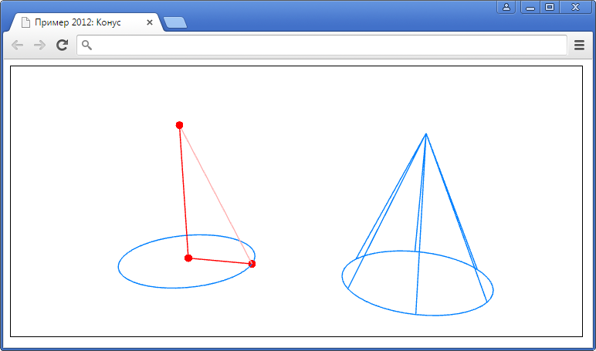
ПРОБА

Slide 38
Тор

Slide 39
Визуализиране на тор
Основни проблеми
Няма такъв вграден обект в СУИКА
Няма друг обект, който след промяна на параметрите да стане с формата на тор
Трябва да се конструира ръчно

Slide 40
Създаване на тор
Вариант №1 – вертикални окръжности
Торът е окръжност, завъртяна около ос извън нея
Дефинираме отместена окръжност и я въртим
Проблем
Ако я изместим с center, то въртенето със spin ще я завърти около новия ѝ център, а не около външна ос
Трябва spin да не знае, че има променен center
Ако я изместим с origin, вероятно ще има проблем с focus

Slide 41
Решение
Скриваме правилно ориентирана окръжност в групов обект
Така и окръжността, и групата си имат свои собствени focus, spin и center, независещи от тези на другия обект
Клонираме с въртене групата
a = group([circle([0,30,5],10).custom({
mode:Suica.LINE,
color:[0,0.5,1],
focus:[1,0,0]})
]);
for (var i=0; i<60; i++)
sameAs(a).custom({spin:i*2*Math.PI/60});

Slide 42
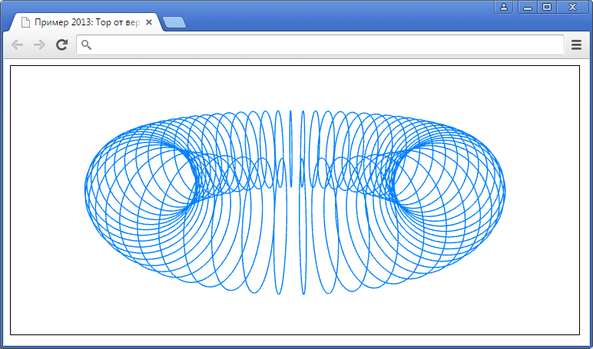
ПРОБА

Slide 43
Вариант №2 – хоризонтални окръжности
Създаваме хоризонтални окръжности, като техните z координати и радиуси описват … окръжност
for (var i=0; i<20; i++)
{
var a = 2*Math.PI*i/20;
circle( [0,0,10*Math.sin(a)],
20+10*Math.cos(a) ).custom({
mode:Suica.LINE,
color:[0,0.5,1]});
}

Slide 44
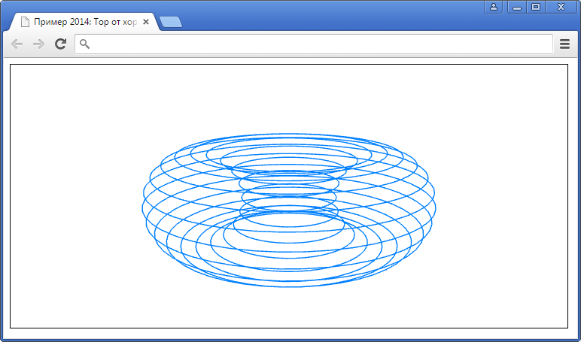
ПРОБА

Slide 45
Вариант №3 – комбинирани окръжности
Торът изглежда като сглобен от плочки
Създаваме вертикални окръжности
Създаваме хоризонтални окръжности
Всичките ги слагаме в нова група – така можем да ориентираме целият тор и да го изправим вертикално

Slide 46
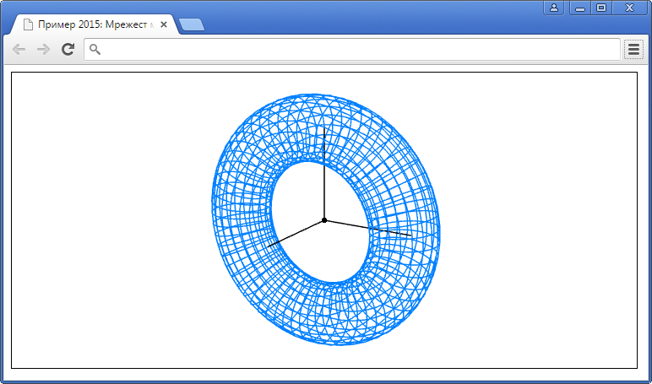
ПРОБА

Slide 47
Обобщение

Slide 48
Визуализиране
Визуализиране на геометрични обекти
Образите на геометричните обекти невинаги съвпадат с образите на графичните обекти
Композират се образи от няколко обекта, за да се създаде желания образ
Понякога образът се изгражда наново
В СУИКА са дефинирани само някои обекти; всички останали се генерират от потребителя

Slide 49
И най-важното
Всеки обект може да бъде представен графично по няколко различни начина
Изборът е въпрос на дизайн, стил или възможност

Slide 50
Край
Коментари, въпроси

